Slide 1

日记两则

Slide 2

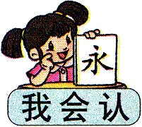

我会读
zé zuó shā xiàn mú
则 昨 纱 羡 慕
粉 料 套 份 妹
贵 寄 费
fěn liào tào fèn mèi
guì jì fèi

Slide 3



你能摘到苹果吗?

Slide 4


昨
则
昨天
昨日
一则
否则

Slide 5
羡
纱
羡慕
令人称羡
纱裙
纱布

Slide 6
粉
慕
面粉
粉红
慕名而来
爱慕

Slide 7
套
料
手套
套装
材料
照料

Slide 8
妹
份
姐妹
兄妹
一份
有份

Slide 9
寄
邮寄
寄信
贵
费
贵重
宝贵
费用
费劲

Slide 10
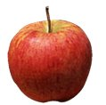
那是一条镶着花边的白纱裙。我穿着它走进学校，同学们都投来羡慕的眼光。
我迫不及待地打开包，里面有两条粉红色的布料连衣裙，两个红书包，两套《少年儿童百科全书》。
妈妈把礼物分成两份，给我一份，留下一粉，说那一份是给阿英妹妹的。
阿英是个苗家小姑娘，家住贵州山区。
她还说，她穿的衣服和来我家的路费，也是我妈妈寄出去的。

Slide 11
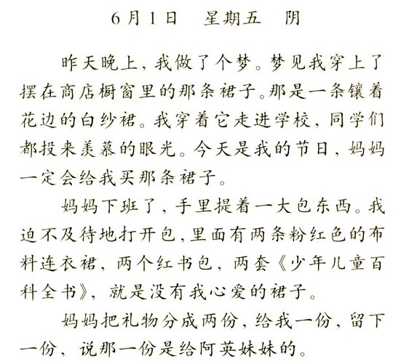
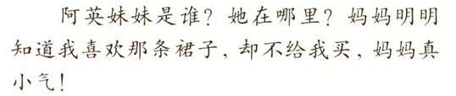

Slide 12
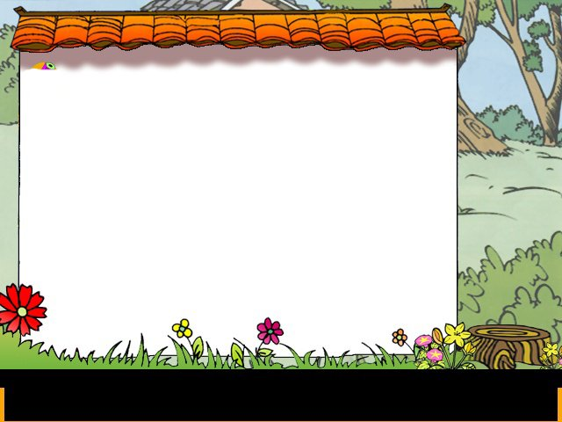
？想一想
1、“我的节日”是什么节日？
2、我做了一个什么梦？
3、看到妈妈的礼物后我的心情有什么变化？

Slide 13
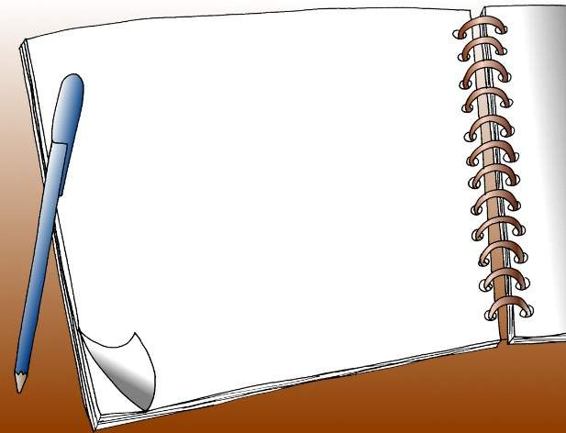
昨天晚上，我做了个梦。梦见我穿上了摆在商店橱窗里的那条裙子。那是一条镶着花边的白纱裙。我穿着它走进学校，同学们都投来羡慕的眼光。
今天是我的节日,妈妈一定会给我买那条裙子。
● ●

Slide 14
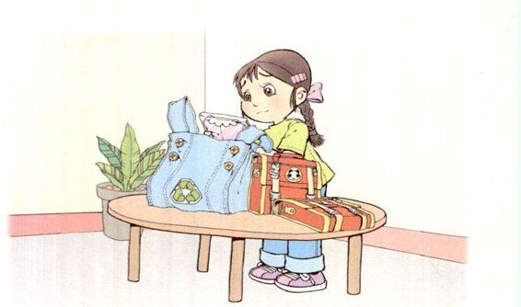

Slide 15
我迫不及待地打开包，里面有两条粉红色的布料连衣裙，两个红书包，两套《少年儿童百科全书》，就是没有我心爱的裙子。
迫不及待
就是没有
期待——失望

Slide 16
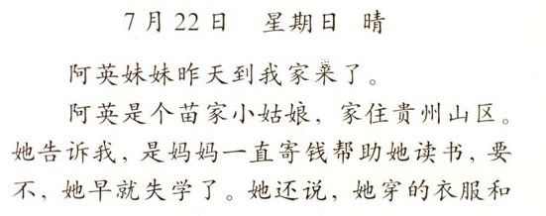
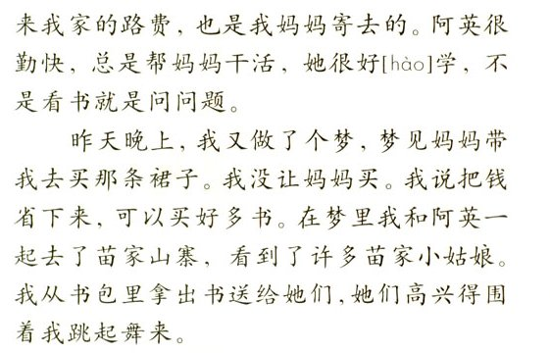

Slide 17
？想一想
1、妈妈是怎样帮助阿英的？
2、阿英是个怎样的姑娘？
3、我又做了个什么梦？和前一个梦有什么不同？

Slide 18
她告诉我，是妈妈一直寄钱帮助她读书，要不，她早就失学了。她还说，她穿的衣服和来我家的路费，也是我妈妈寄出去的。
阿英很勤快，总是帮妈妈干活，她很好学，不是看书就是问问题。

Slide 19
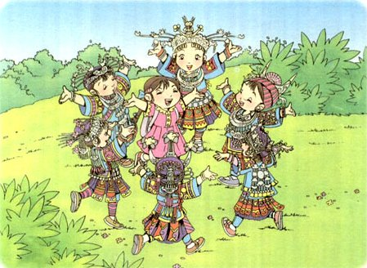

Slide 20
昨天晚上，我又做了个梦，梦见妈妈带我去买那条裙子。我没让妈妈买。我说把钱省下来，可以买好多书。在梦里我和阿英一起去了苗家山寨，看到了许多苗家小姑娘。我从书包里拿出书送给她们，她们高兴得围着我跳起舞来。

Slide 21


小朋友们，如果让你写一则日记，你应该怎样去写？
思考：
1、今天我做了什么？
2、今天我到过什么地方，看到或听到什么？
3、我的感受是什么？是高兴、伤心还是后悔？

Slide 22

qíng
zuó
昨
晴

Slide 23
fèn
fěn
份
粉

Slide 24
niáng
gū
姑
娘

Slide 25
dú
mèi
读
妹

